Slide 1
Alkohol og rus
Ungdomsskole

Slide 2
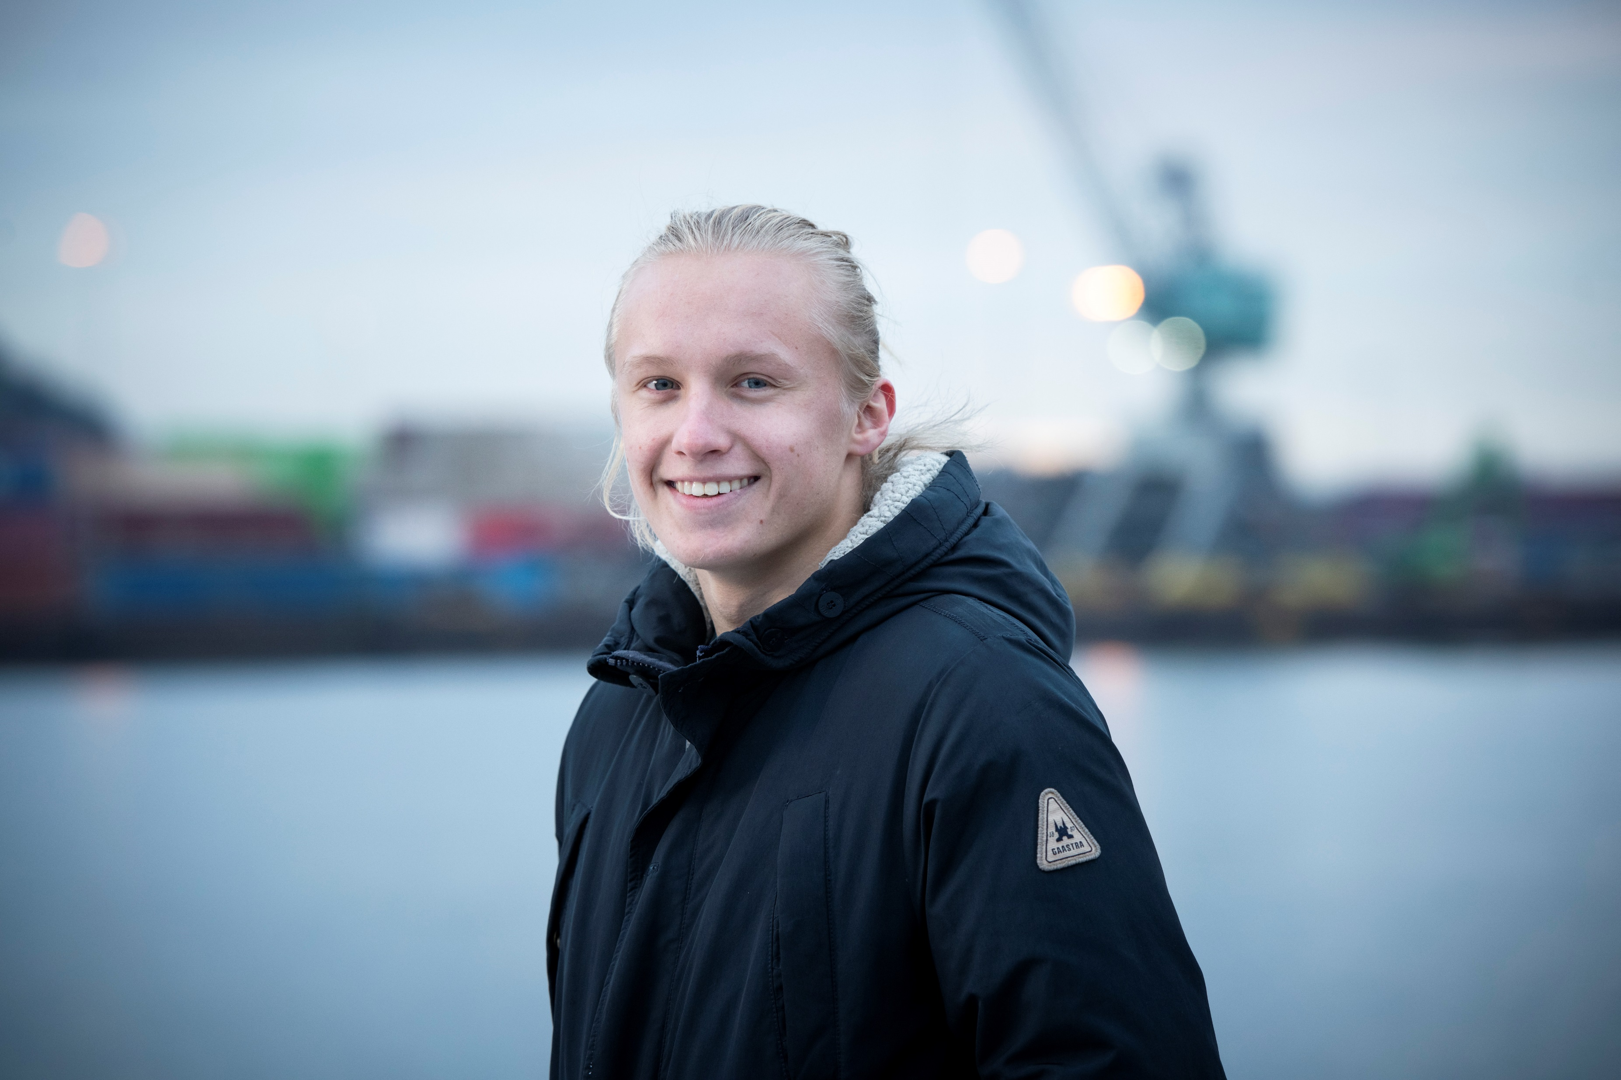

Standardrapport svarfordeling
FAKTA OM UNDERSØKELSEN:
Ungdomstrinnet
Tidspunkt: Uke 4 - 6
Antall elever: 338
Antall svar: 294
Svarprosent: 87 %
Ungdata-undersøkelsen 2024 i Kvam kommune
Foto: Skjalg Bøhmer Vold

Slide 3
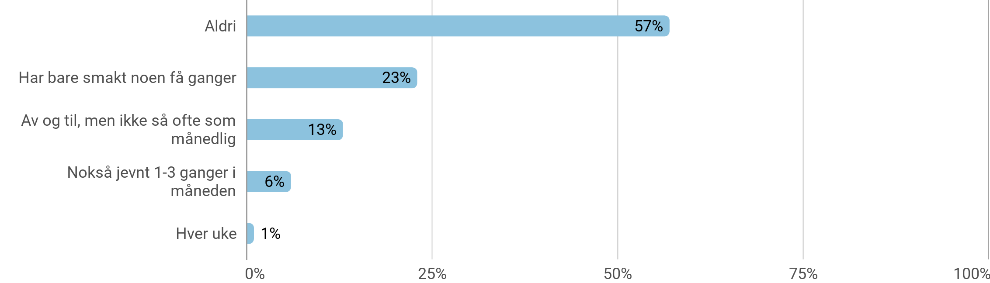
Alkohol
Hender det at du drikker noen form for alkohol?
Antall svar 272

Slide 4

Alkohol
Får du lov til å drikke alkohol av dine foreldre/foresatte?
Antall svar 273

Slide 5
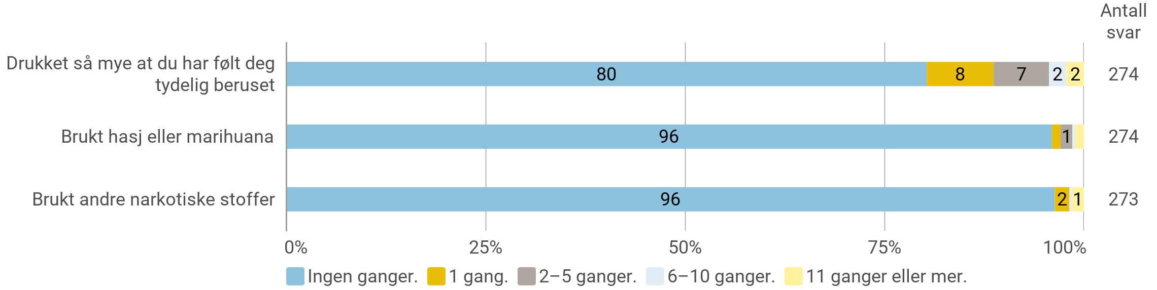
Rusmidler
Hvor mange ganger har du gjort noe av dette det siste året (de siste 12 månedene)?

Slide 6
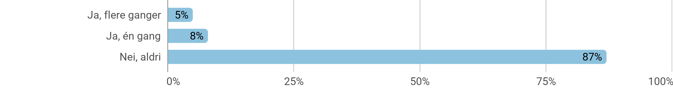
Rusmidler
Har du i løpet av det siste året (de siste 12 månedene) blitt tilbudt hasj eller marihuana?
Antall svar 272

Slide 7
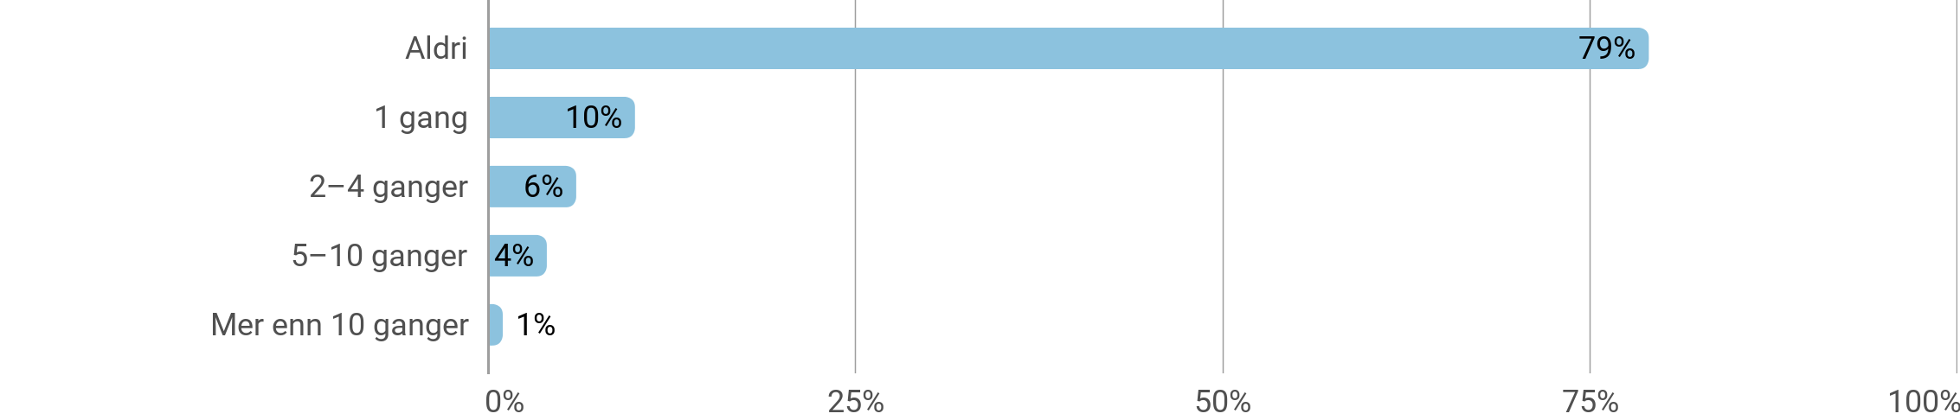
Alkoholberuselse
Hvis du tenker spesielt på de siste seks månedene, hvor mange ganger har du drukket så mye alkohol at du tydelig har kjent deg beruset?
Antall svar 258

Slide 8
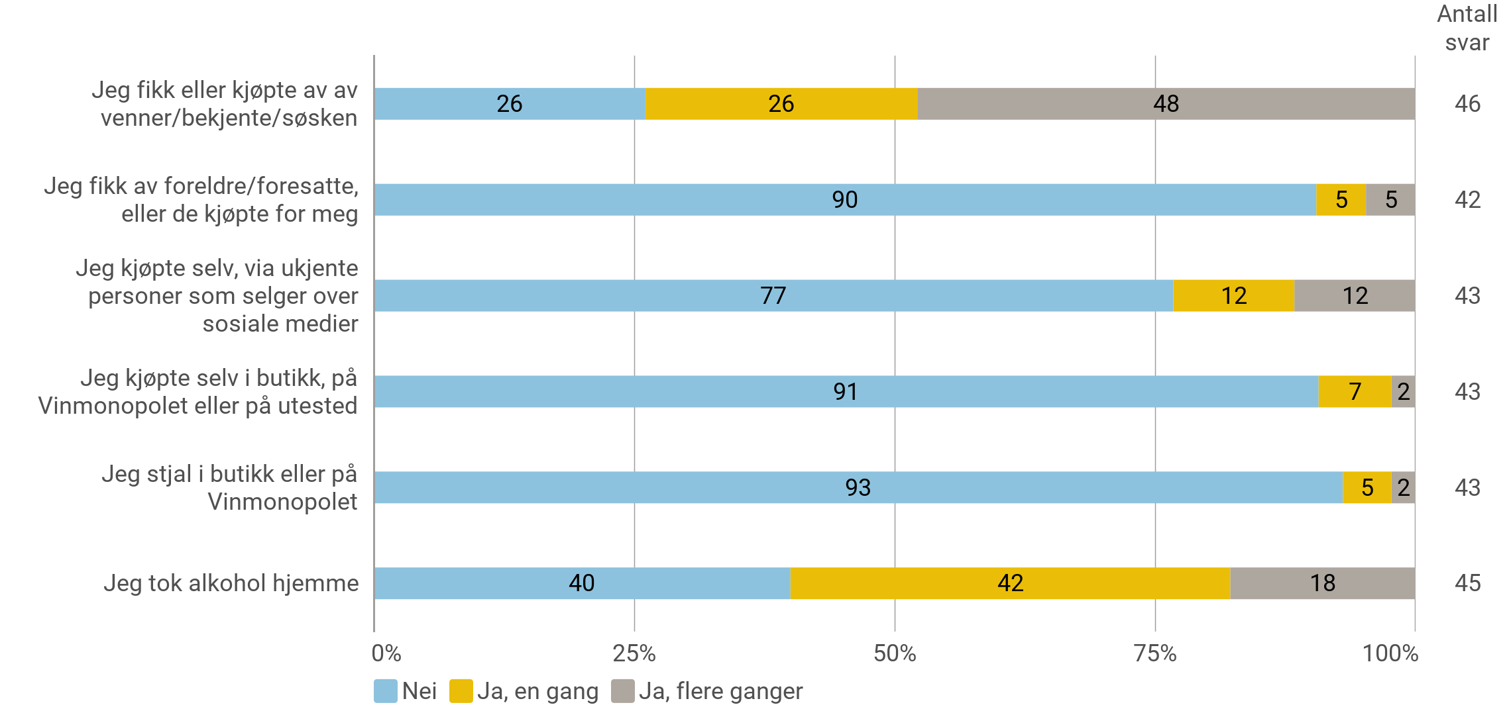
Hvordan du har skaffet deg alkohol
Du har tidligere svart at du har drukket alkohol. Hvordan har du fått tak i alkoholen du drakk?
Spørsmålet er kun stilt til de som har svart at de har drukket alkohol av og til eller oftere.

Slide 9
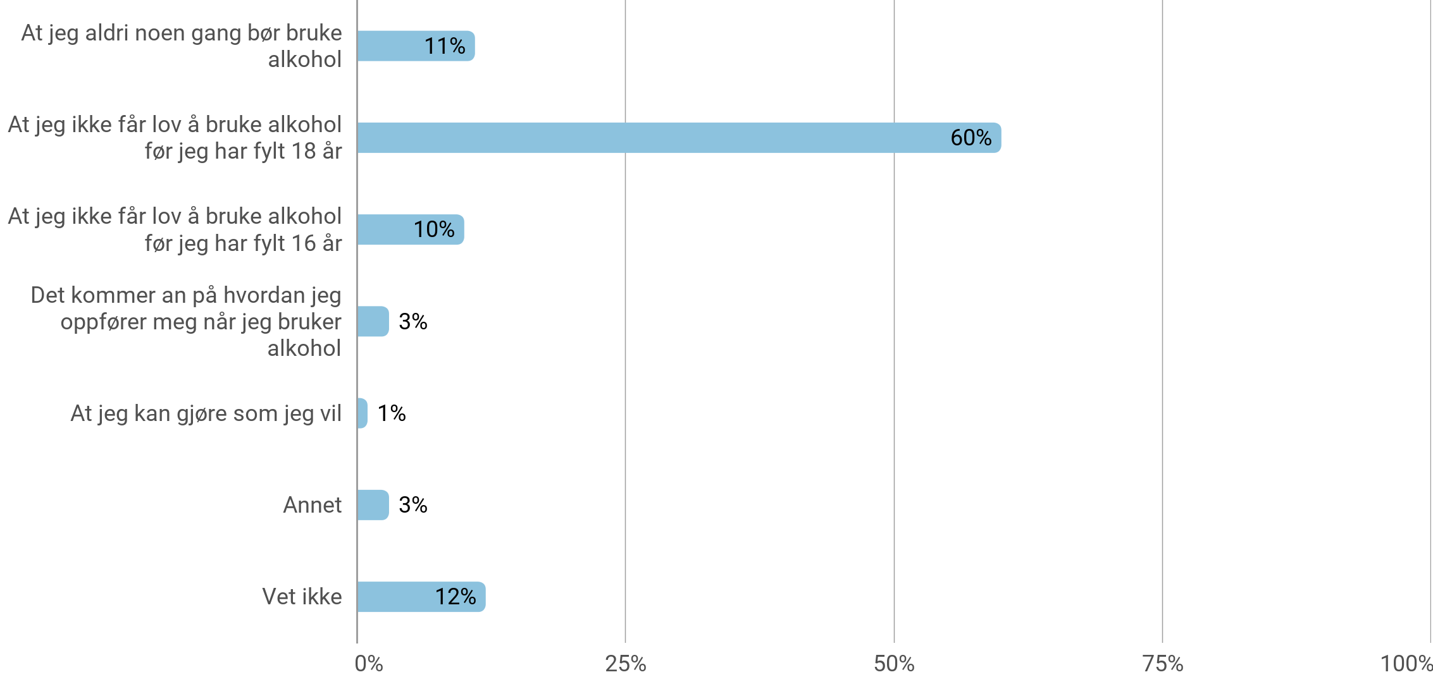
Regler om alkohol
Hvilke regler har dere hjemme om ditt forhold til alkohol?
Antall svar 262

Slide 10
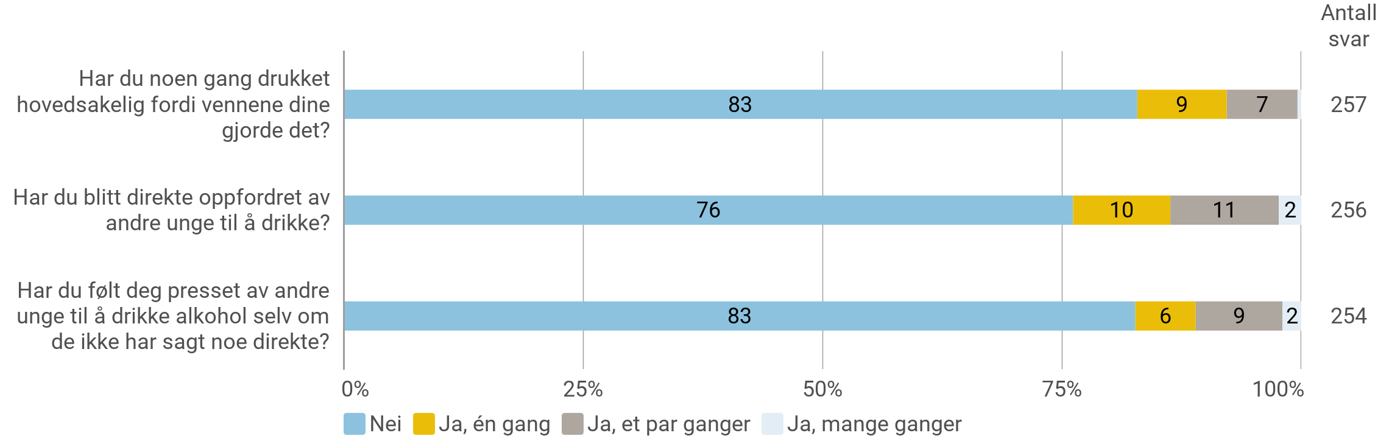
Drikkepress

Slide 11
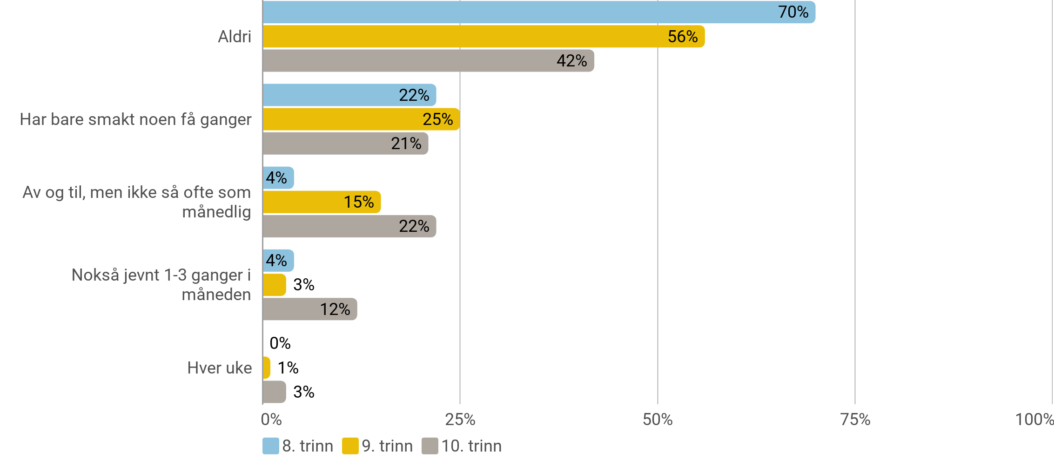
Alkohol
Hender det at du drikker noen form for alkohol?
Antall svar 272

Slide 12
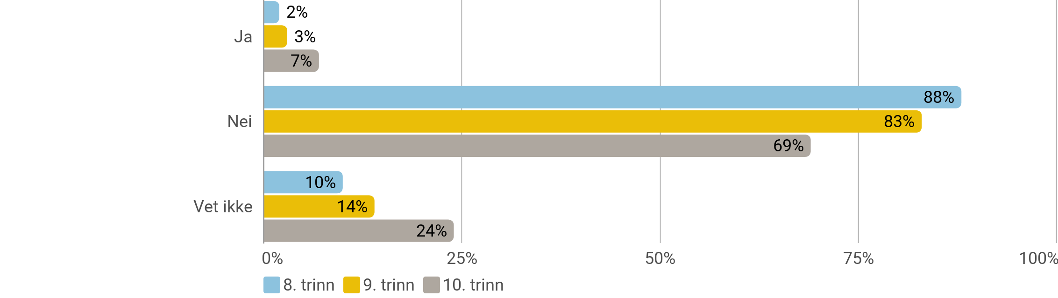
Alkohol
Får du lov til å drikke alkohol av dine foreldre/foresatte?
Antall svar 273

Slide 13
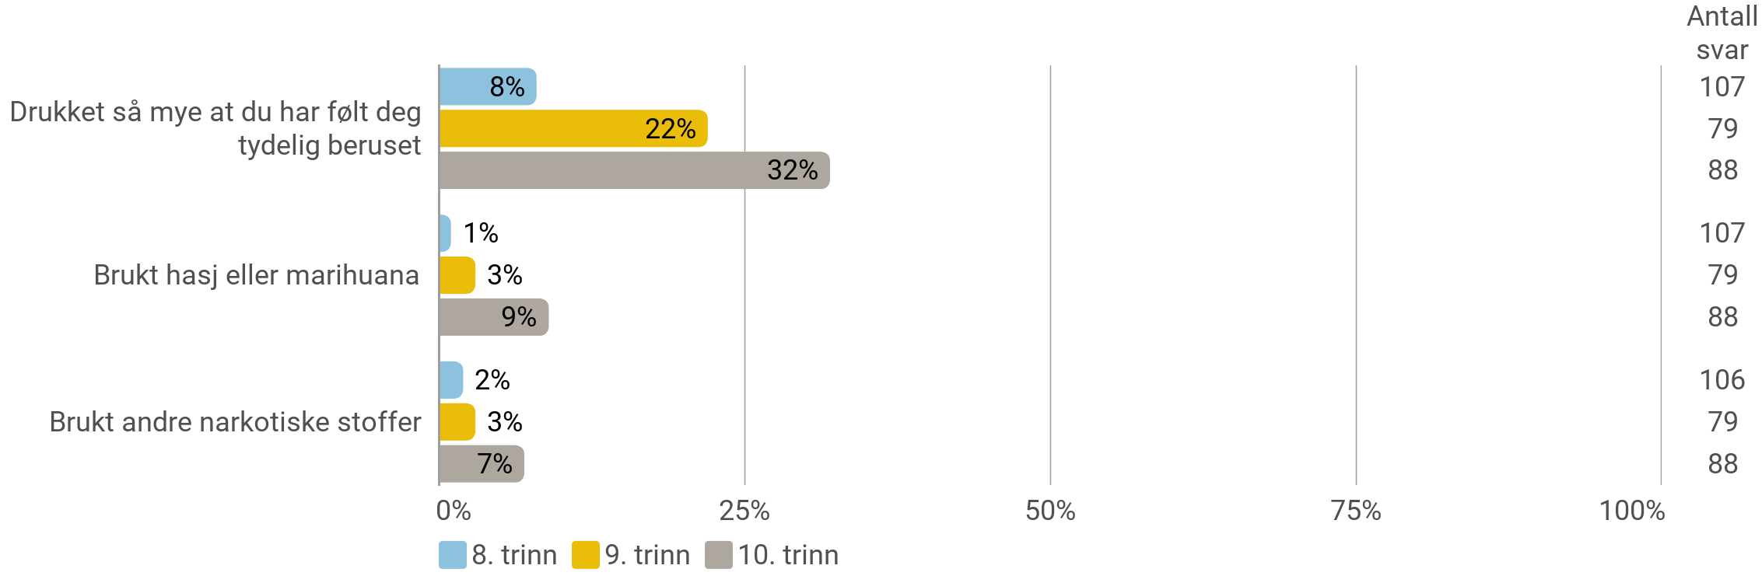
Rusmidler
Hvor mange ganger har du gjort noe av dette det siste året (de siste 12 månedene)? (Prosentandel som har svart '1 gang' eller fler)

Slide 14
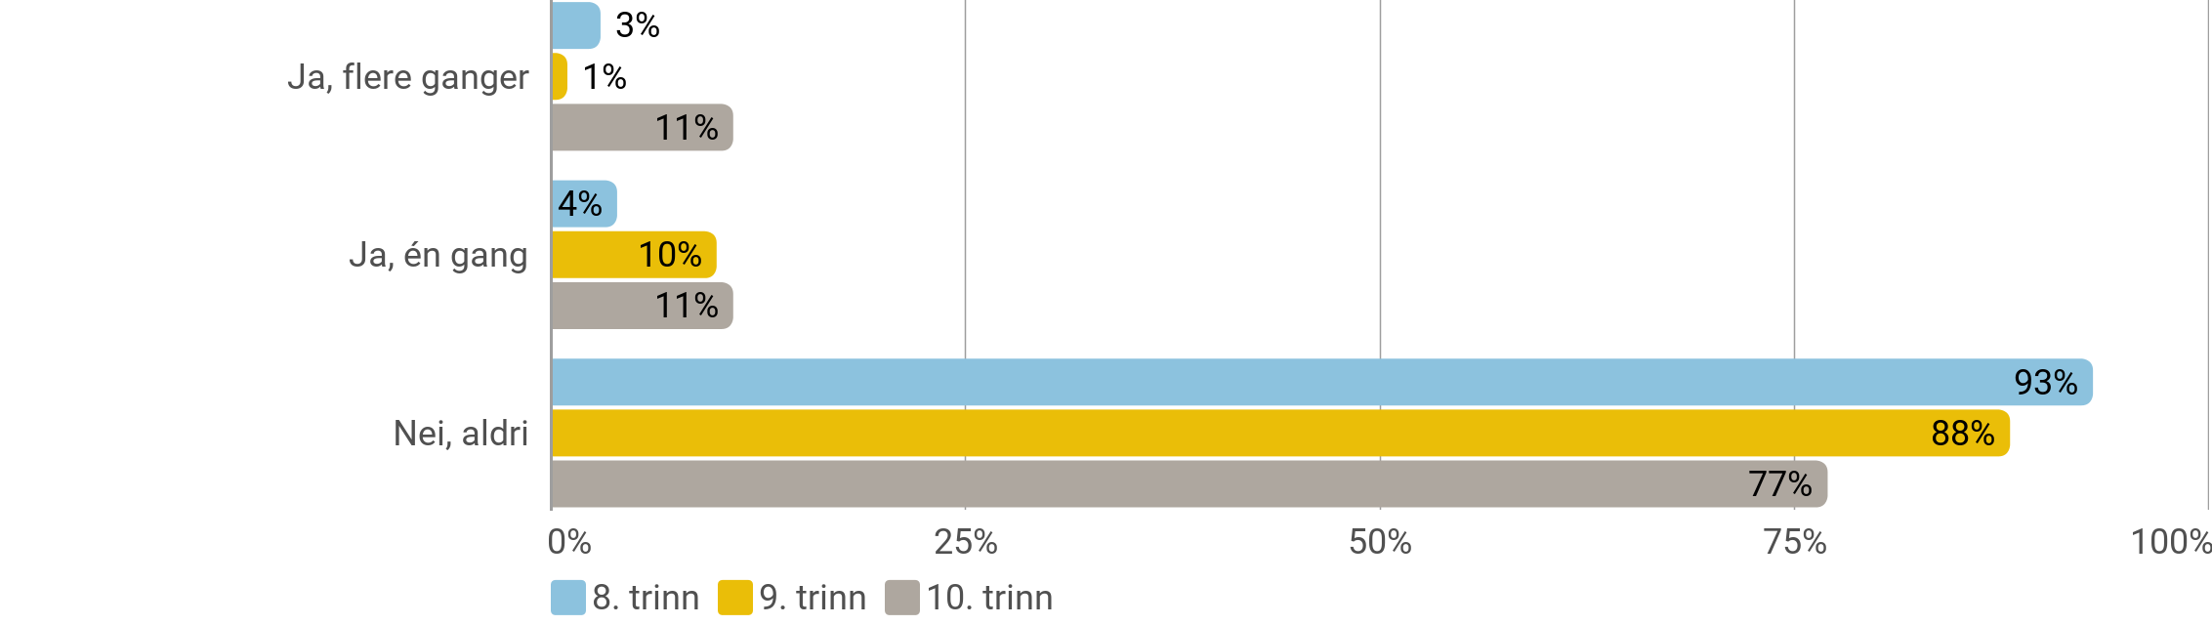
Rusmidler
Har du i løpet av det siste året (de siste 12 månedene) blitt tilbudt hasj eller marihuana?
Antall svar 272

Slide 15
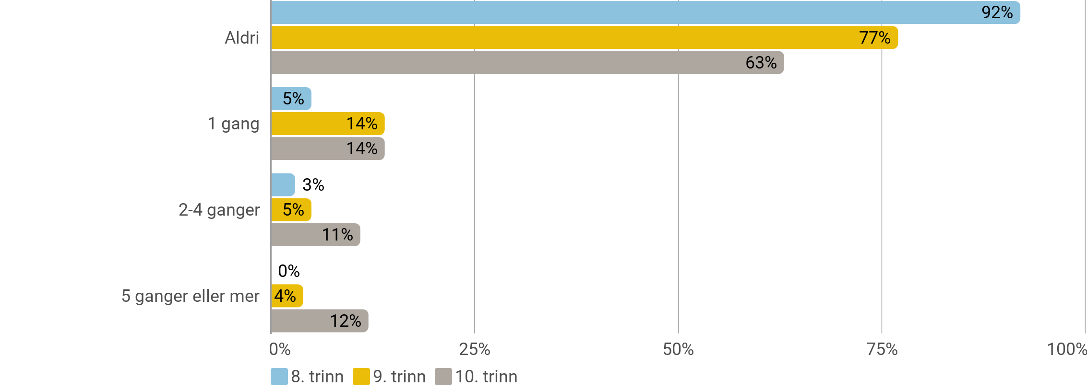
Alkoholberuselse
Hvis du tenker spesielt på de siste seks månedene, hvor mange ganger har du drukket så mye alkohol at du tydelig har kjent deg beruset?
Antall svar 258

Slide 16
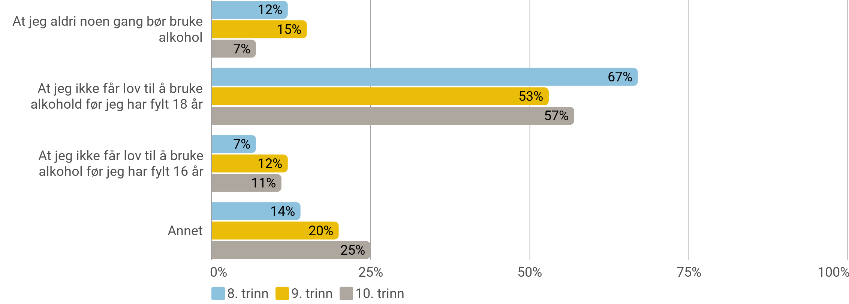
Regler om alkohol
Hvilke regler har dere hjemme om ditt forhold til alkohol?
Antall svar 262

Slide 17
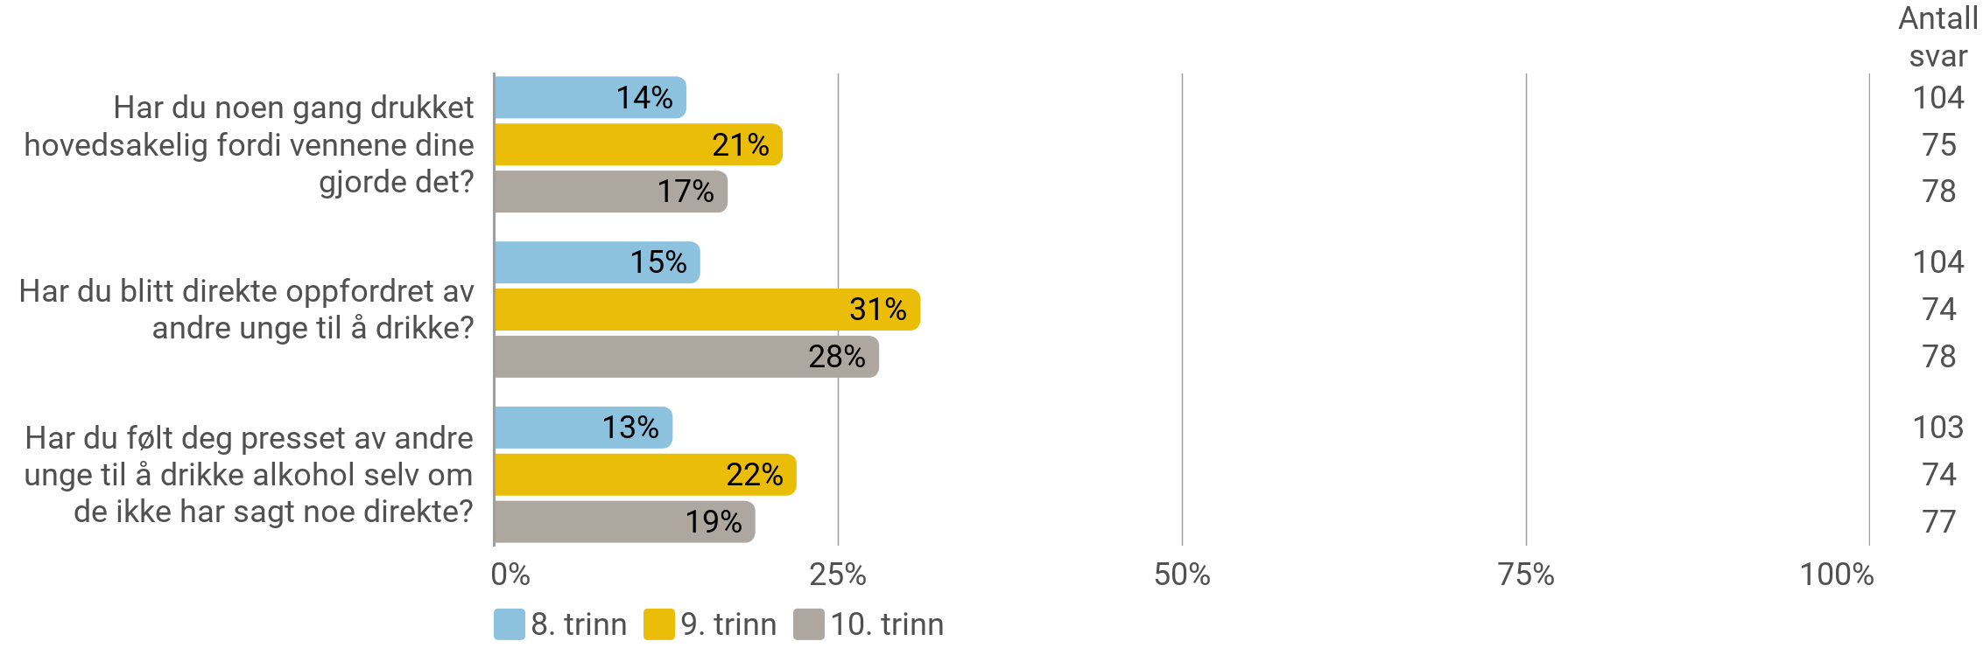
Drikkepress
(Prosentandel som har svart 'ja, minst én gang')

Slide 18
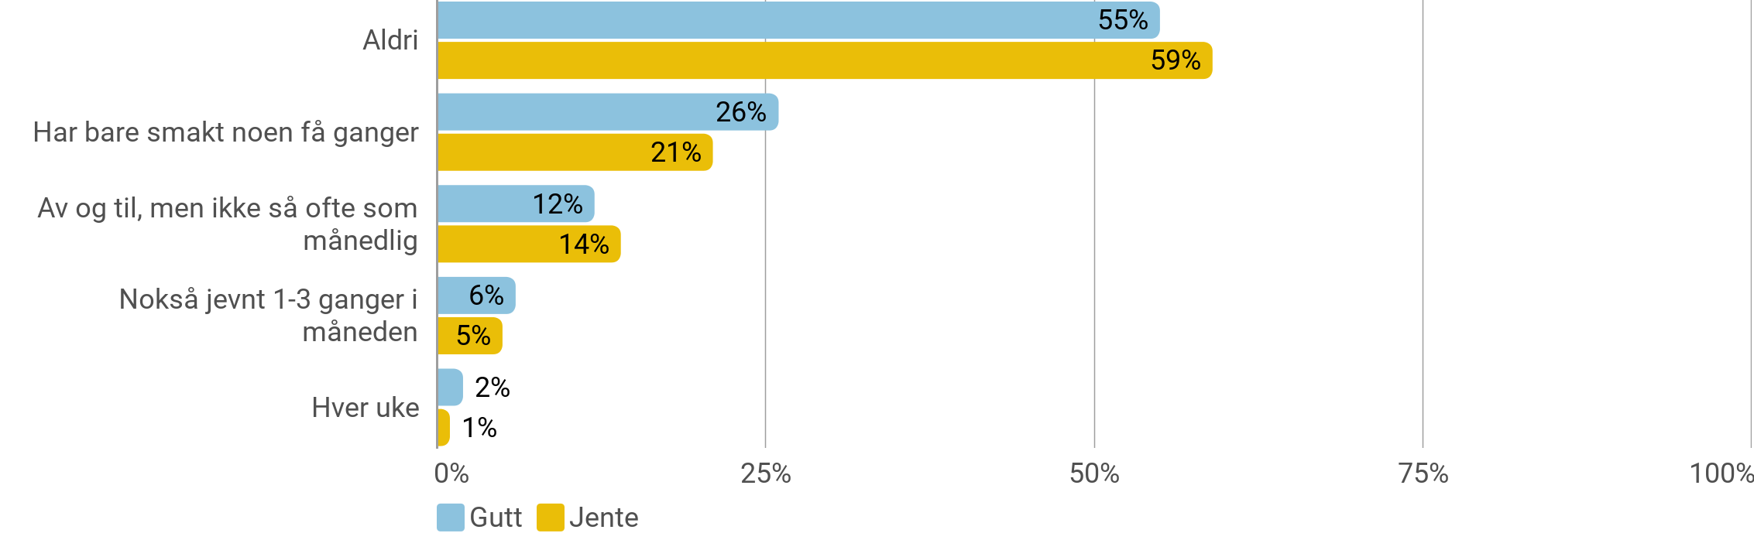
Alkohol
Hender det at du drikker noen form for alkohol?
Antall svar 272

Slide 19
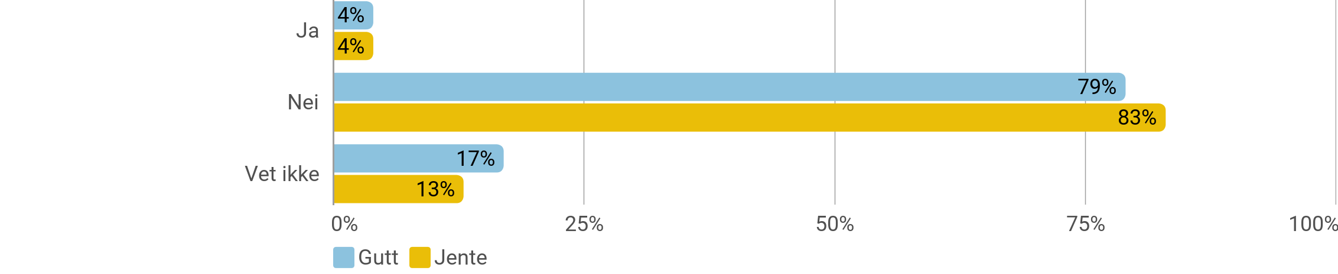
Alkohol
Får du lov til å drikke alkohol av dine foreldre/foresatte?
Antall svar 273

Slide 20
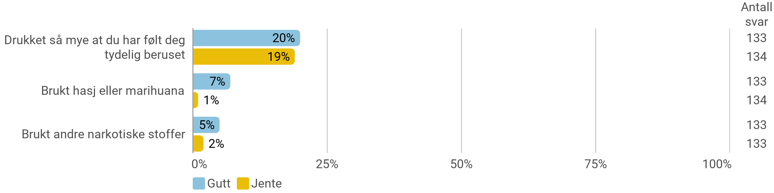
Rusmidler
Hvor mange ganger har du gjort noe av dette det siste året (de siste 12 månedene)? (Prosentandel som har svart '1 gang' eller fler)

Slide 21
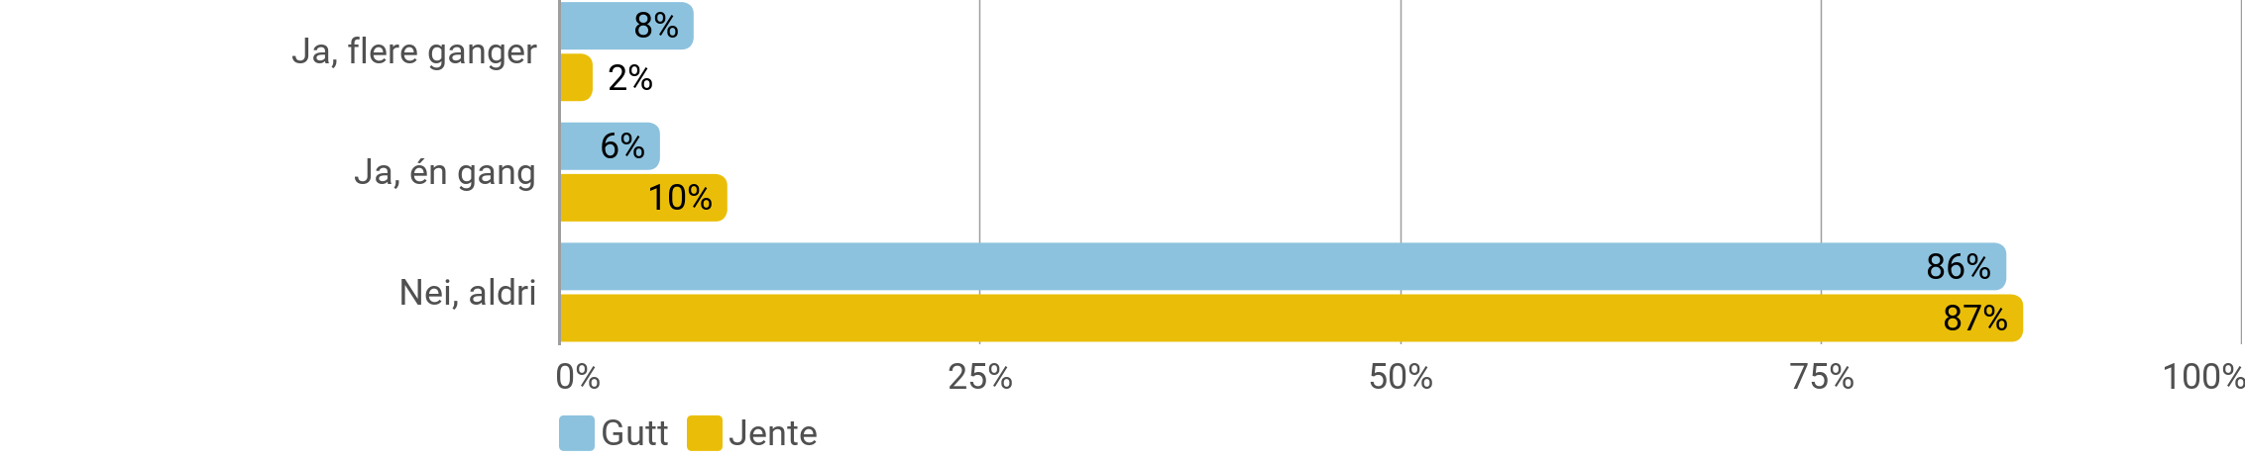
Rusmidler
Har du i løpet av det siste året (de siste 12 månedene) blitt tilbudt hasj eller marihuana?
Antall svar 272

Slide 22
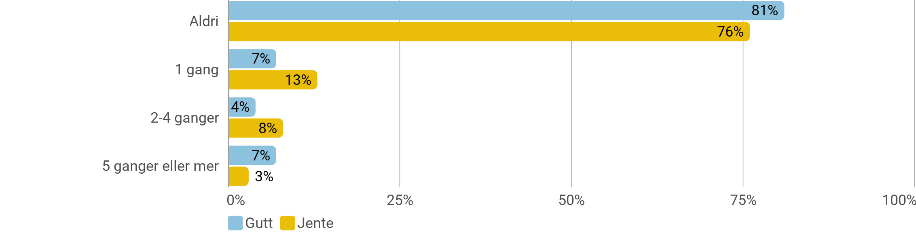
Alkoholberuselse
Hvis du tenker spesielt på de siste seks månedene, hvor mange ganger har du drukket så mye alkohol at du tydelig har kjent deg beruset?
Antall svar 258

Slide 23
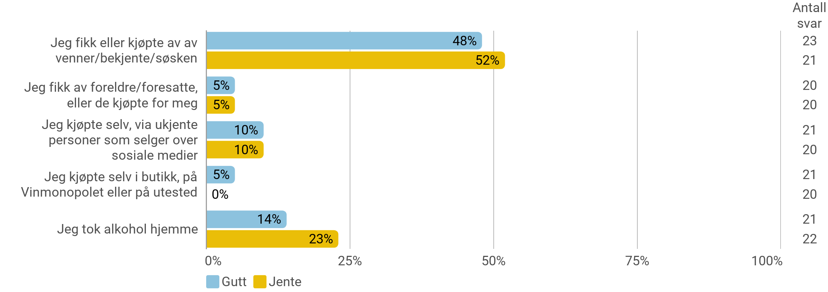
Hvordan du har skaffet deg alkohol
Du har tidligere svart at du har drukket alkohol. Hvordan fikk du tak i alkoholen du drakk? (Prosentandel som har svart 'Ja, én eller flere ganger')
Spørsmålet er kun stilt til de som har svart at de har drukket alkohol av og til eller oftere.

Slide 24
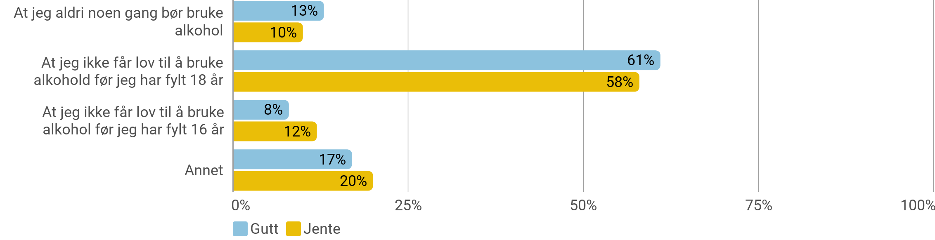
Regler om alkohol
Hvilke regler har dere hjemme om ditt forhold til alkohol?
Antall svar 262

Slide 25
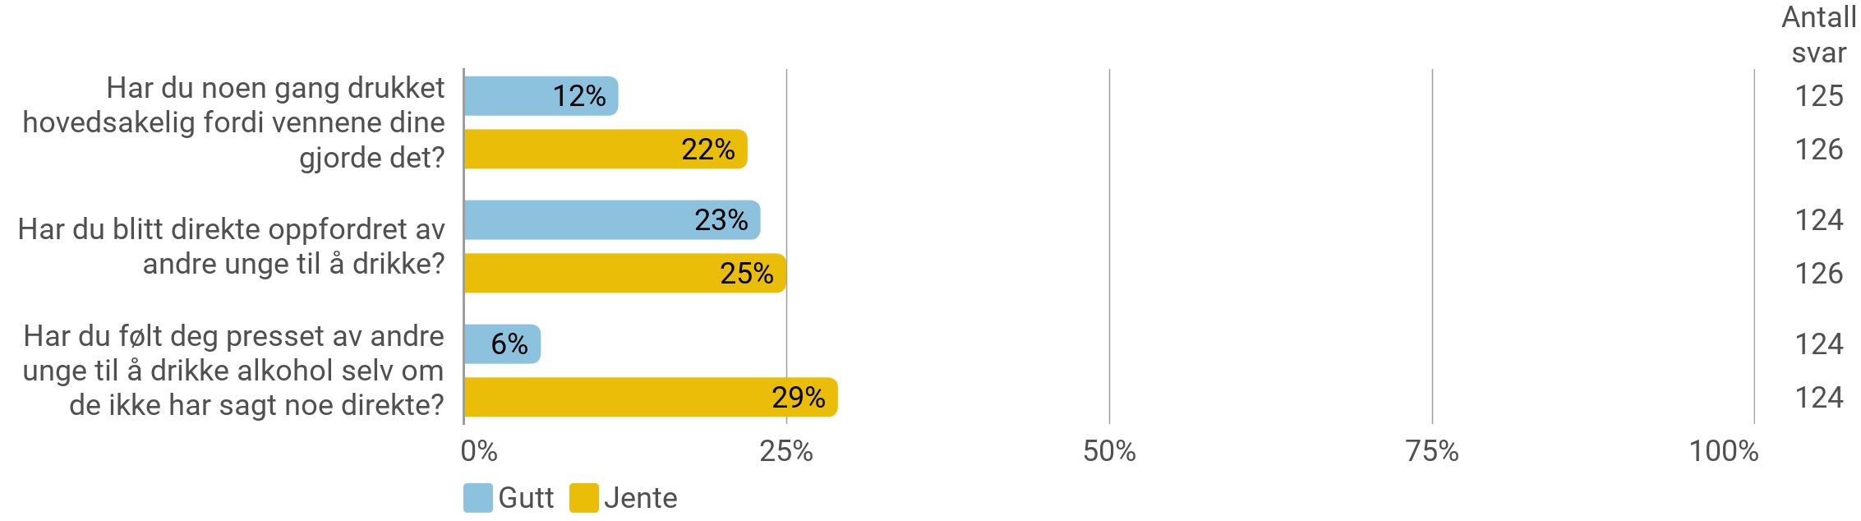
Drikkepress
(Prosentandel som har svart 'ja, minst én gang')

Slide 26
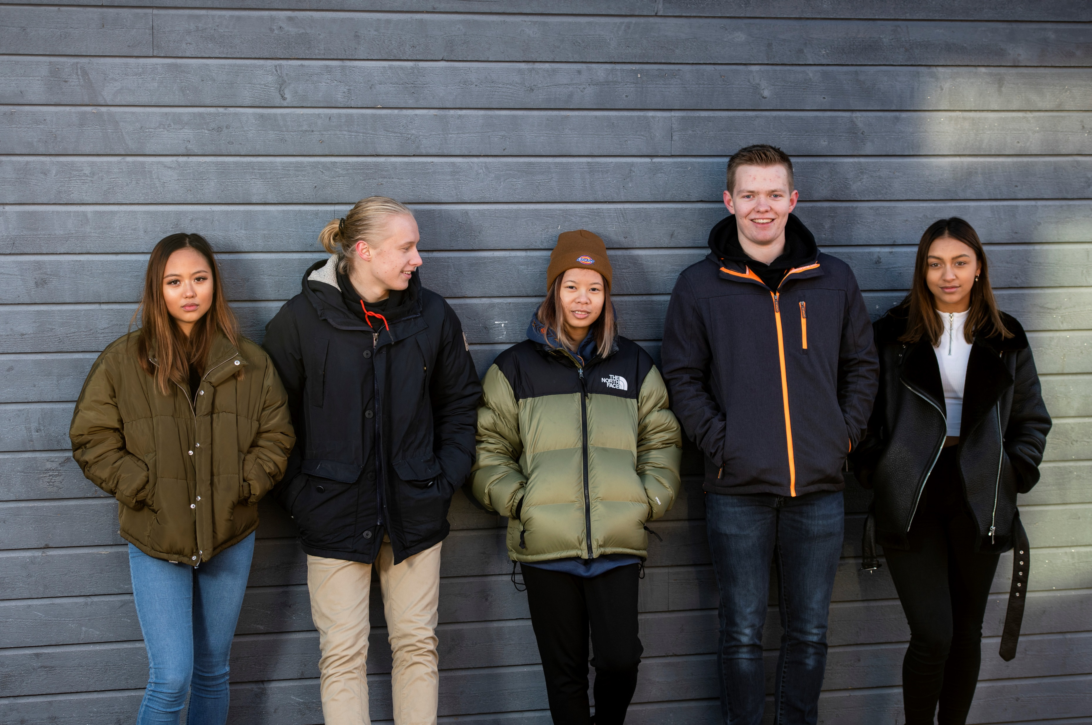
Sammenligningsrapport klassetrinn – 6 trinn
FAKTA OM UNDERSØKELSEN:
Ungdomstrinnet + Videregående
Tidspunkt: Uke 4 - 8
Antall elever: 796
Antall svar: 636
Svarprosent: 80 %
Ungdataundersøkelsen 2024 i Kvam kommune
Foto: Skjalg Bøhmer Vold

Slide 27
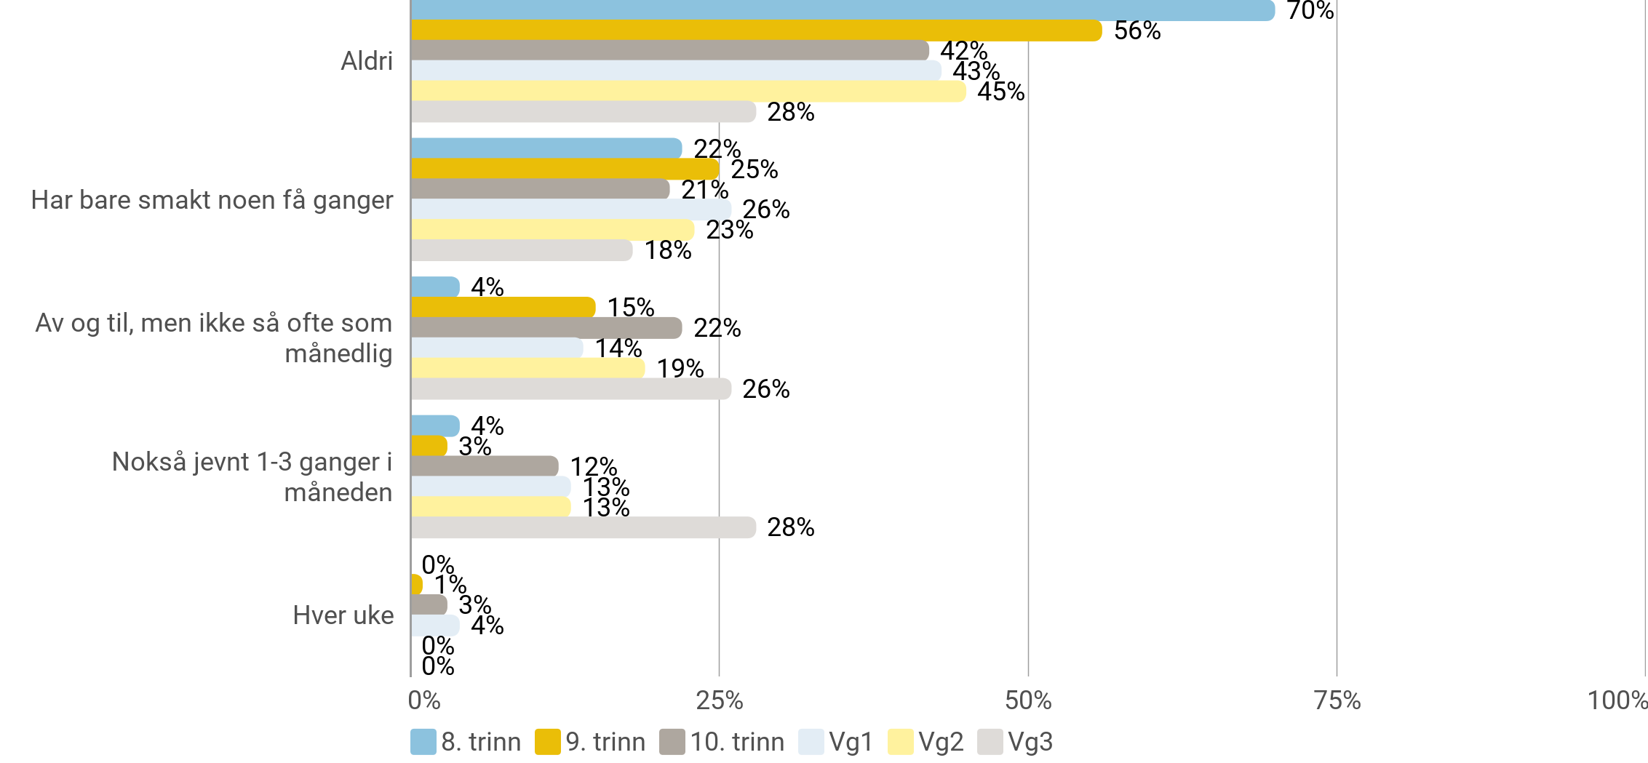
Alkohol
Hender det at du drikker noen form for alkohol?
Antall svar 602

Slide 28
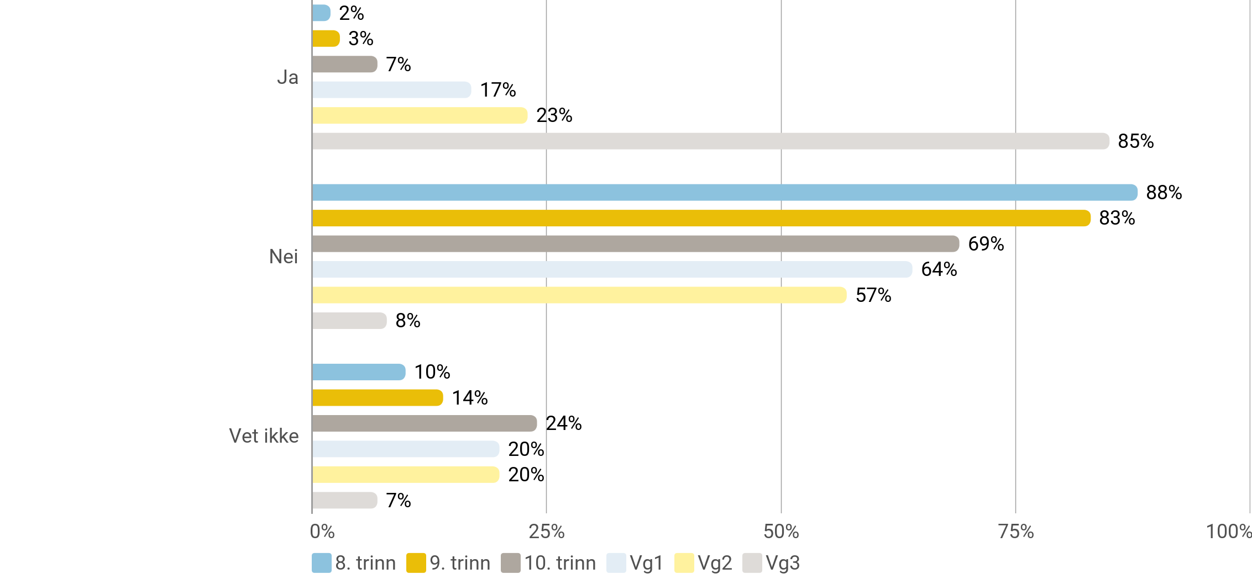
Alkohol
Får du lov til å drikke alkohol av dine foreldre/foresatte?
Antall svar 601

Slide 29
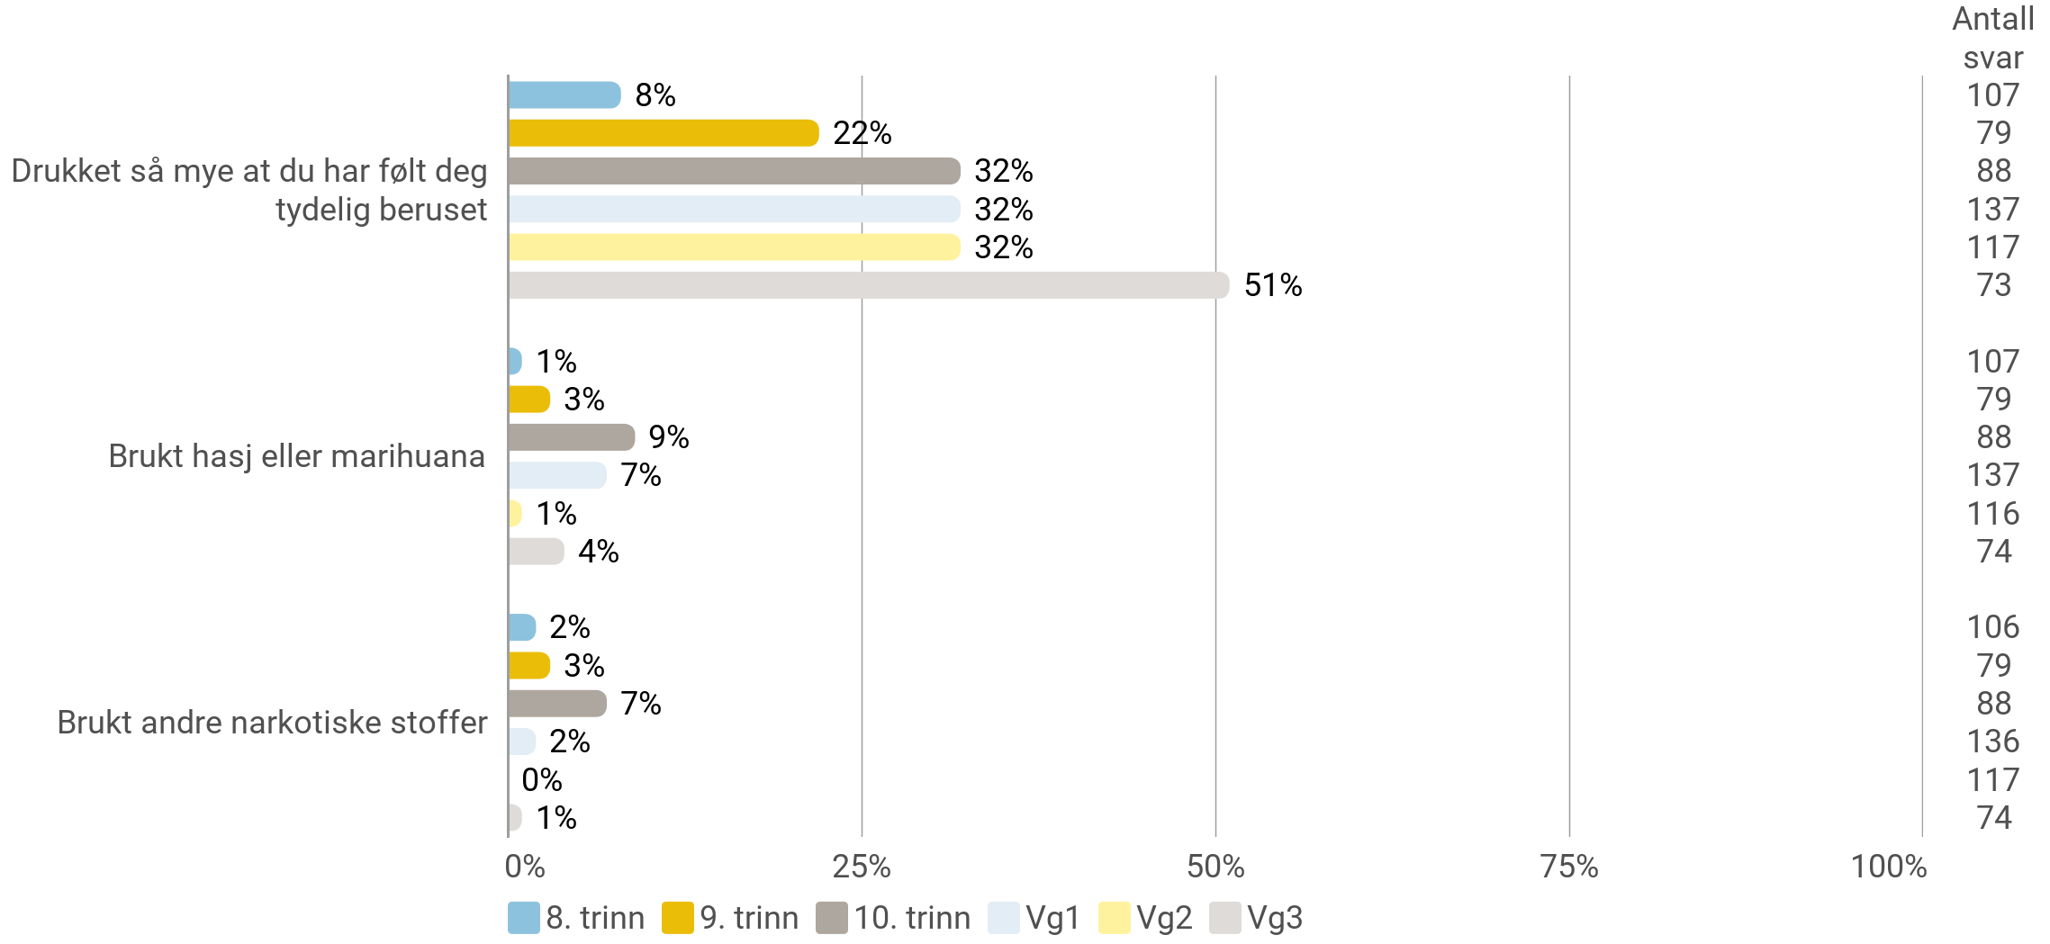
Rusmidler
Hvor mange ganger har du gjort noe av dette det siste året (de siste 12 månedene)? (Prosentandel som har svart '1 gang' eller fler)

Slide 30
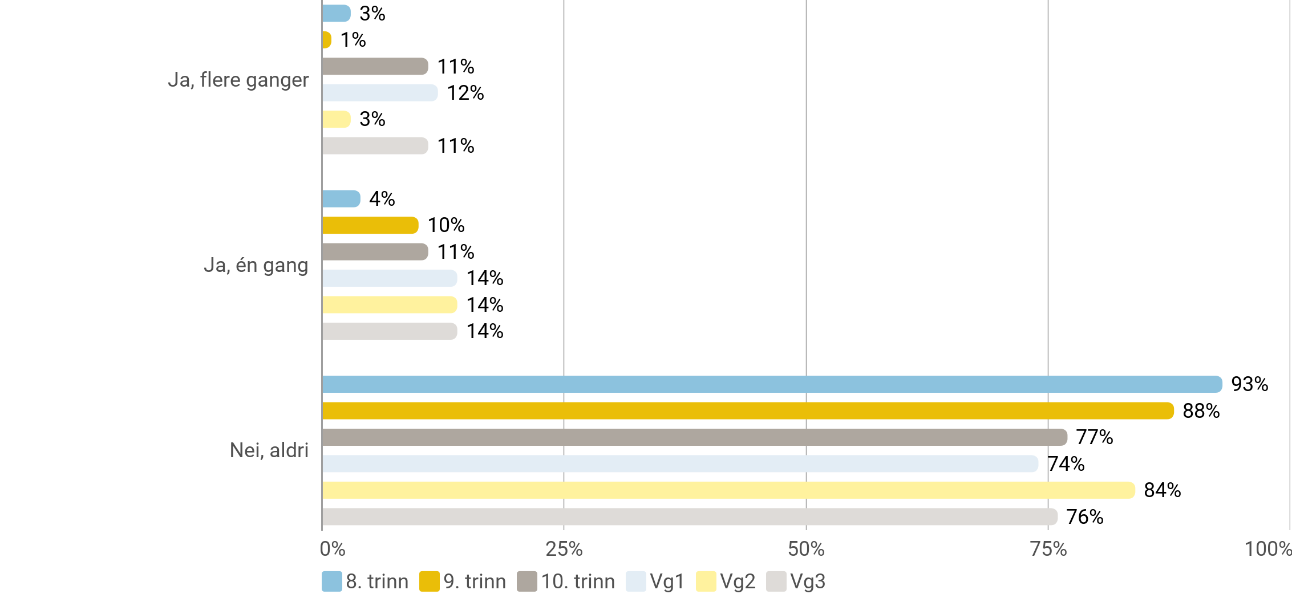
Rusmidler
Har du i løpet av det siste året (de siste 12 månedene) blitt tilbudt hasj eller marihuana?
Antall svar 603

Slide 31
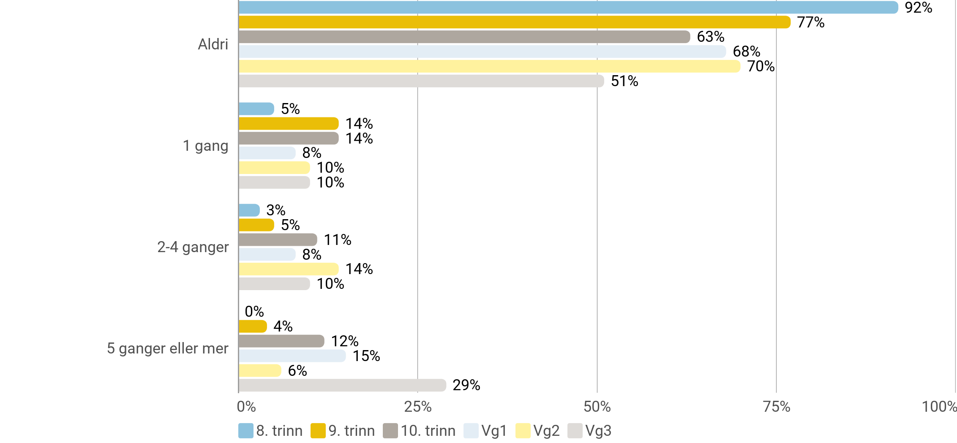
Alkoholberuselse
Hvis du tenker spesielt på de siste seks månedene, hvor mange ganger har du drukket så mye alkohol at du tydelig har kjent deg beruset?
Antall svar 575

Slide 32
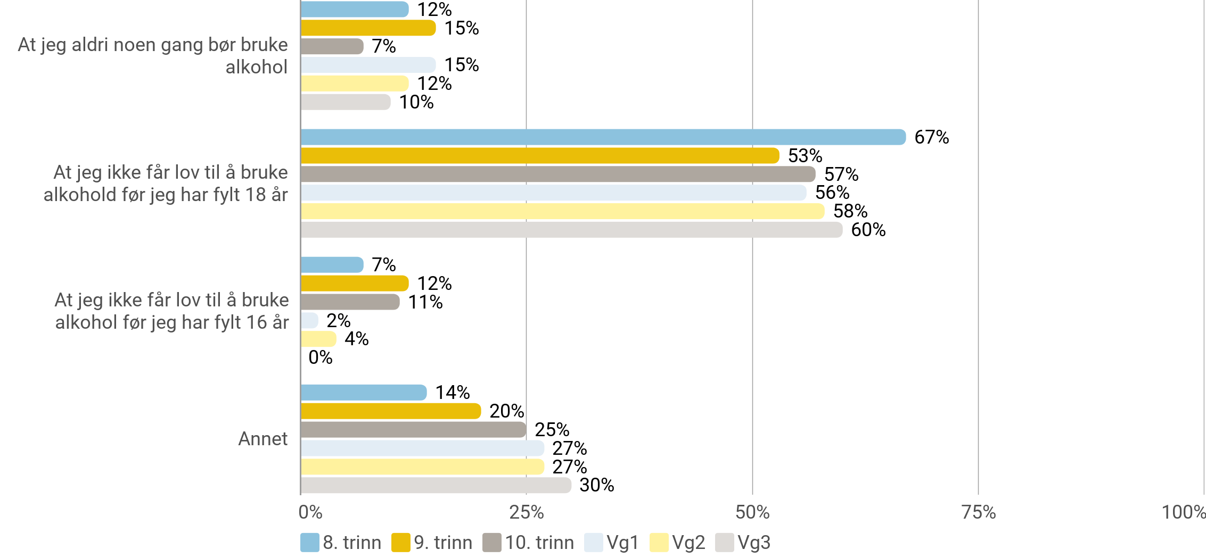
Regler om alkohol
Hvilke regler har dere hjemme om ditt forhold til alkohol?
Antall svar 579

Slide 33
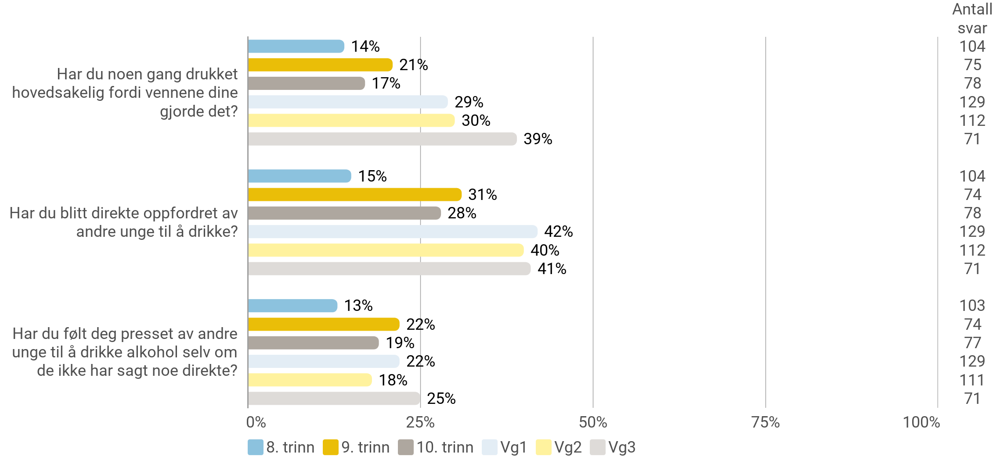
Drikkepress
(Prosentandel som har svart 'ja, minst én gang')

Slide 35
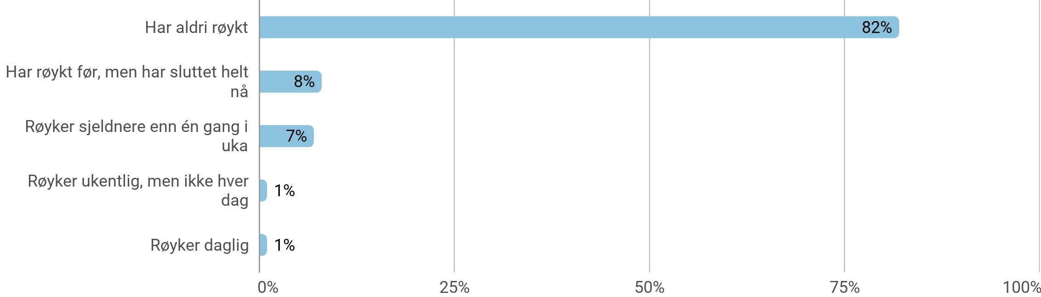
Røyking og snusing
Røyker du sigaretter?
Antall svar 274

Slide 36
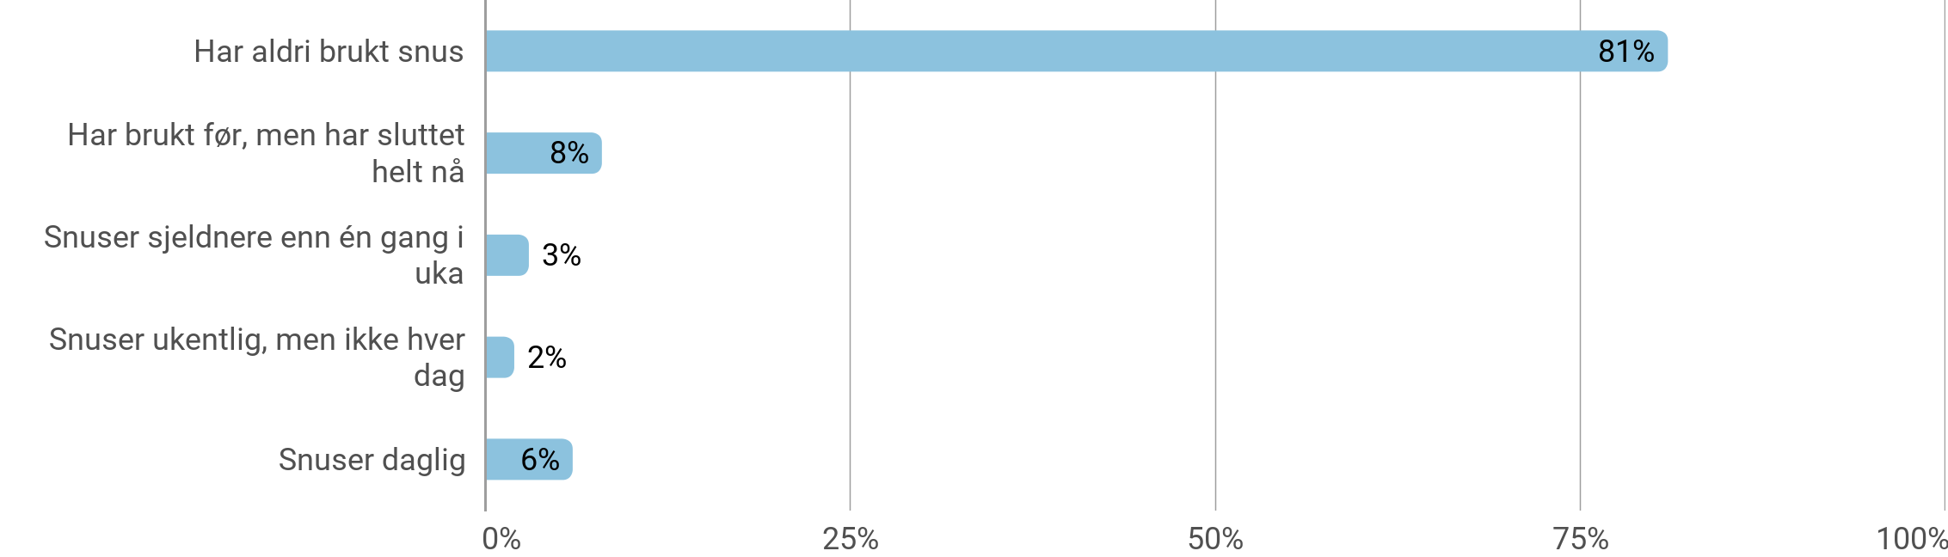
Røyking og snusing
Bruker du snus?
Antall svar 275

Slide 37
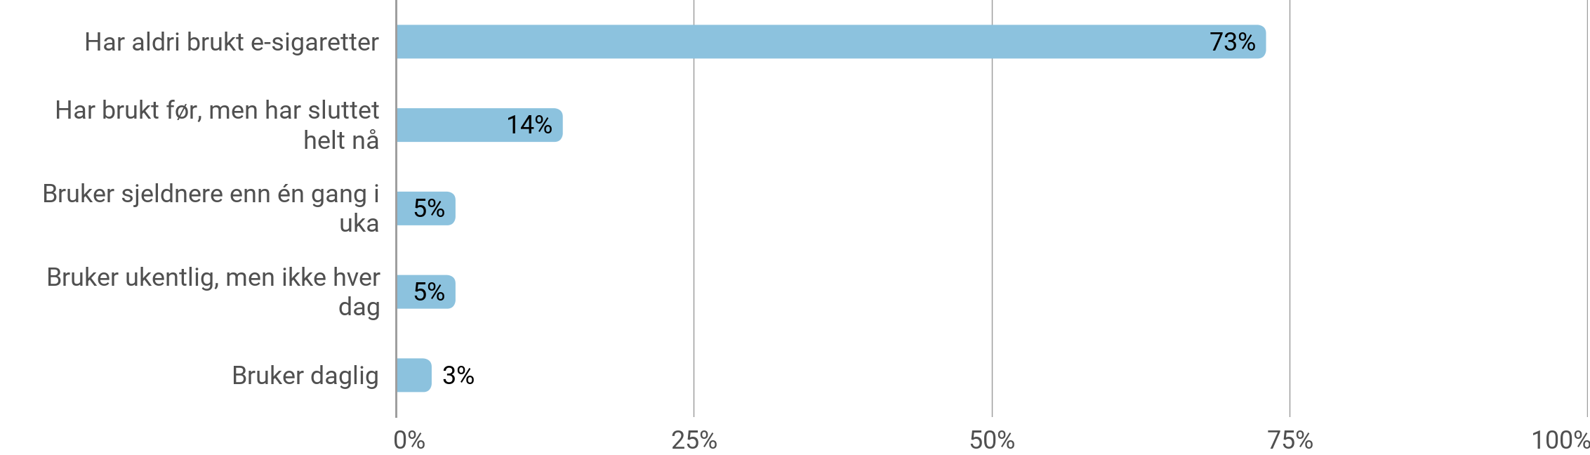
Røyking og snusing
Bruker du e-sigaretter/vape?
Antall svar 275

Slide 38
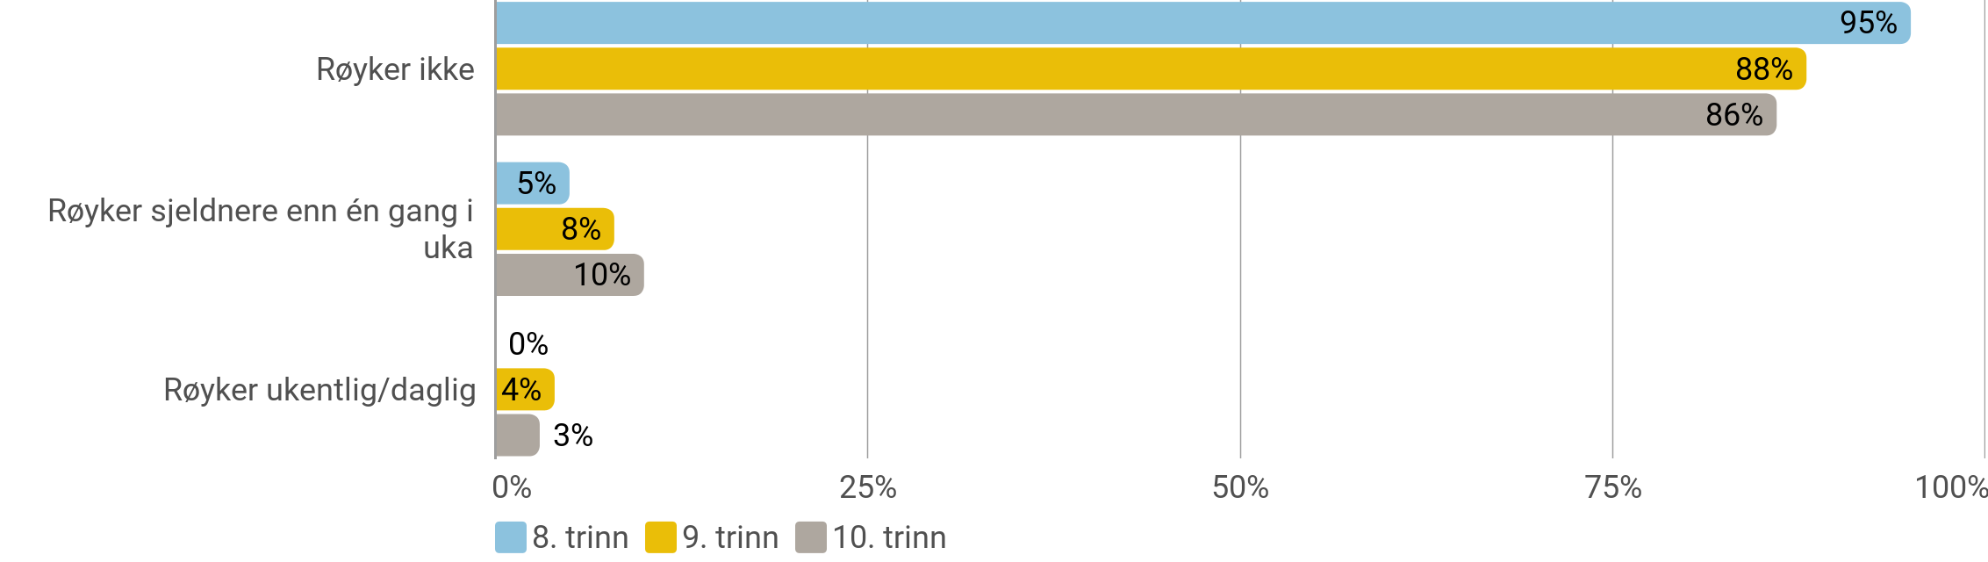
Røyking og snusing
Røyker du sigaretter?
Antall svar 274

Slide 39
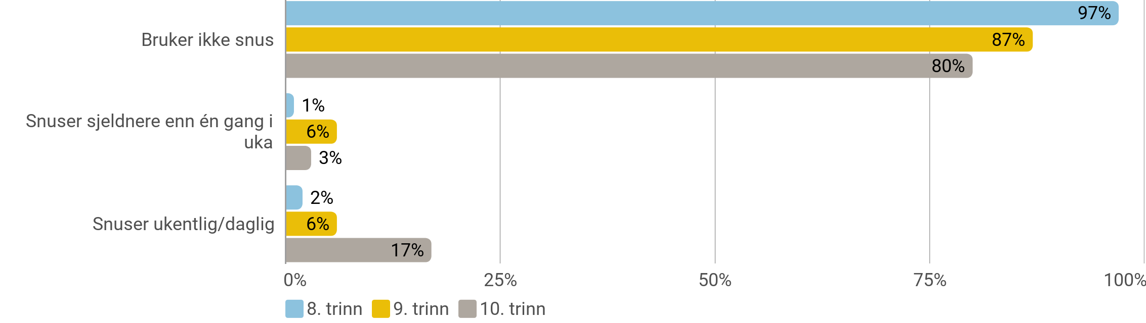
Røyking og snusing
Bruker du snus?
Antall svar 275

Slide 40
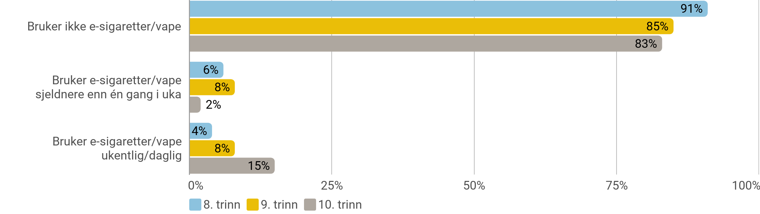
Røyking og snusing
Bruker du e-sigaretter/vape?
Antall svar 275

Slide 41
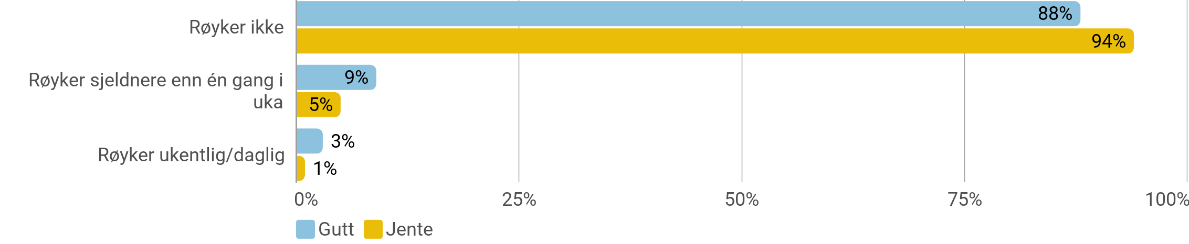
Røyking og snusing
Røyker du sigaretter?
Antall svar 274

Slide 42
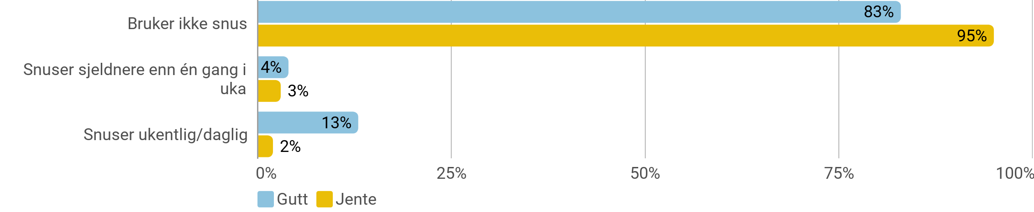
Røyking og snusing
Bruker du snus?
Antall svar 275

Slide 43
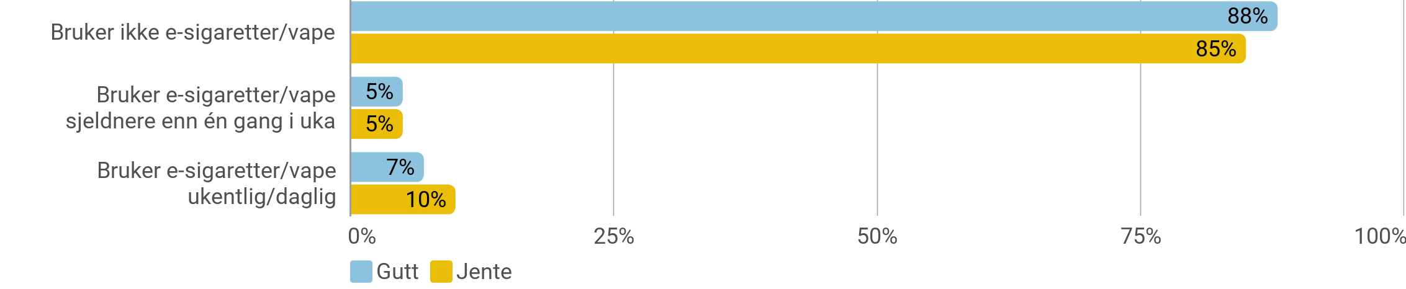
Røyking og snusing
Bruker du e-sigaretter/vape?
Antall svar 275

Slide 44
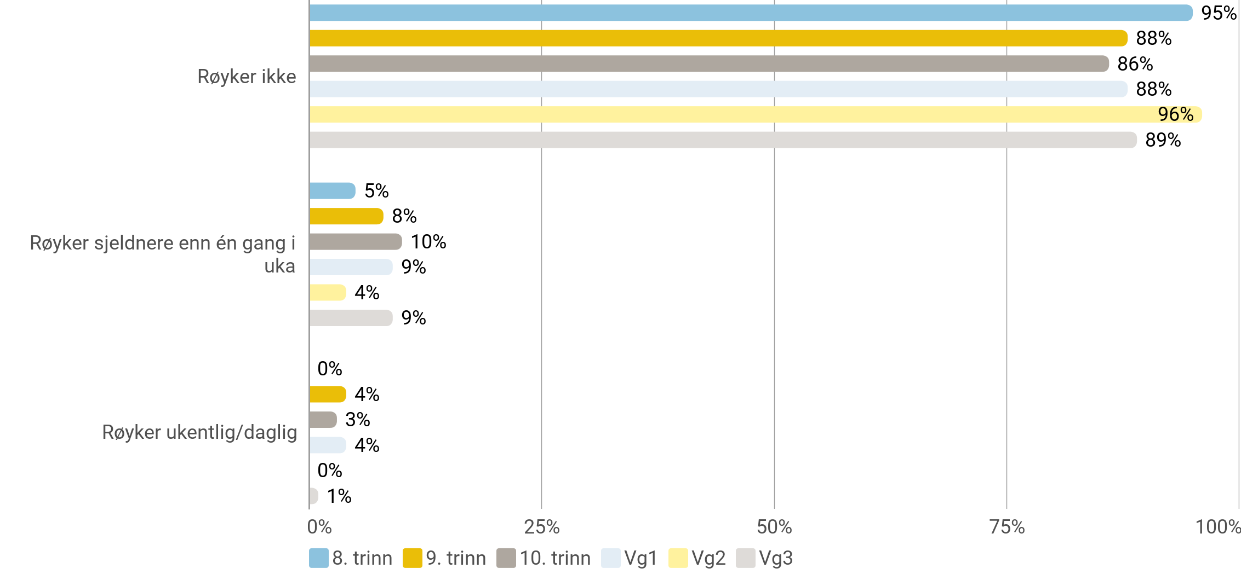
Røyking og snusing
Røyker du sigaretter?
Antall svar 603

Slide 45
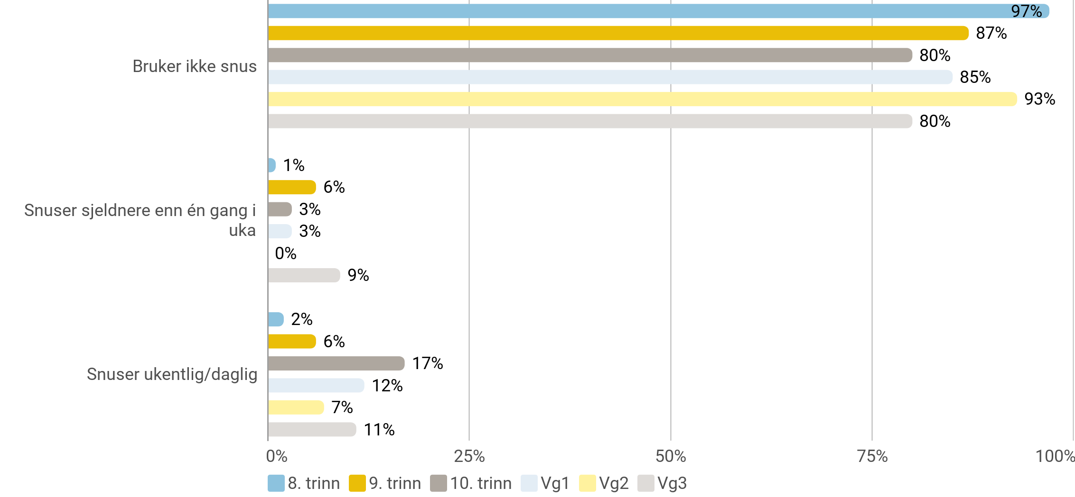
Røyking og snusing
Bruker du snus?
Antall svar 602

Slide 46
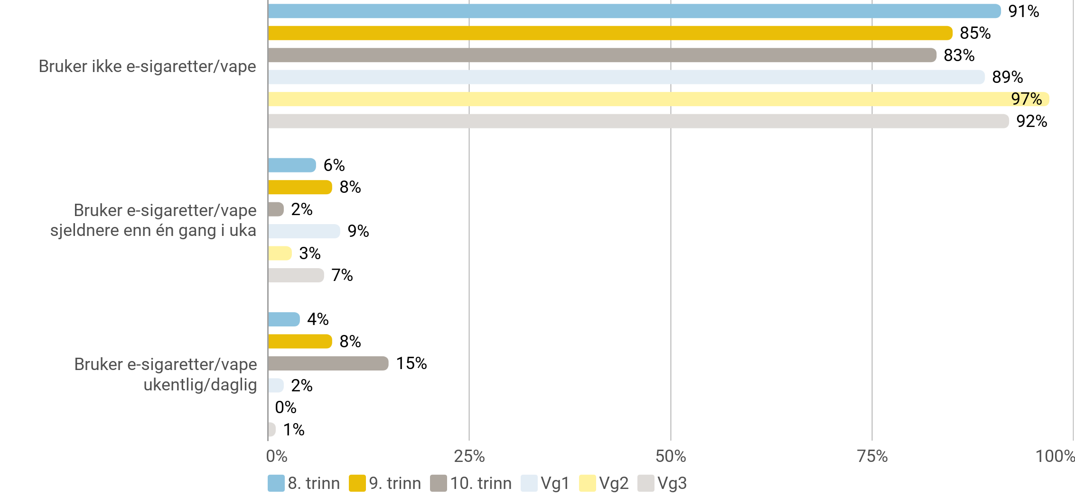
Røyking og snusing
Bruker du e-sigaretter/vape?
Antall svar 603

